Slide 1
3-8 YouTube で，360度パノラマ画像を検索し視聴する
（コンピューターサイエンス）
URL: https://www.kkaneko.jp/cc/cs/index.html
金子邦彦

Slide 2
Youtube ビデオ (1/3)
Youtube は動画投稿サイト
◆ 多くのビデオを，無料で視聴できる
◆ 普通のビデオもあれば，360度パノラマ画像もある
① ウェブブラウザで次の URL を開く
https://www.youtube.com/
② 「検索」のところに，「360度パノラマ画像」を入れ，検索ボタンを押す
※ ほかの検索ワードでいろいろ試すのも面白い
検索ボタン

Slide 3
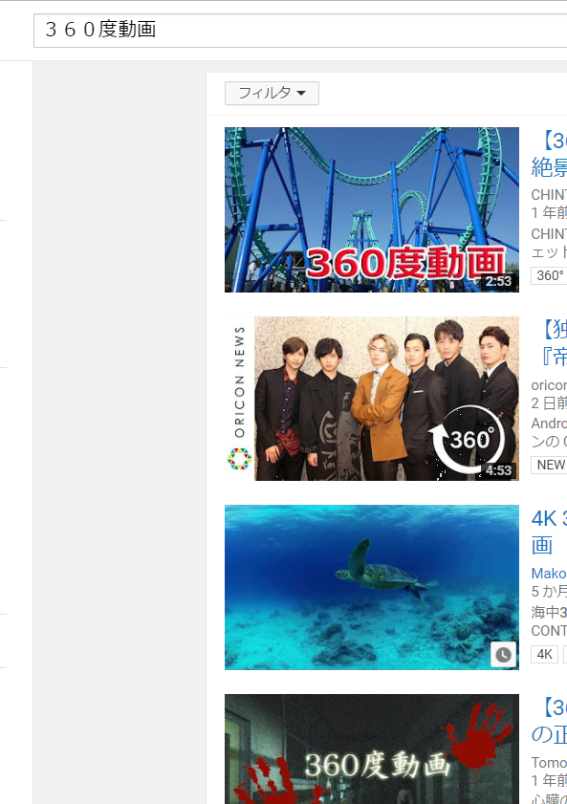
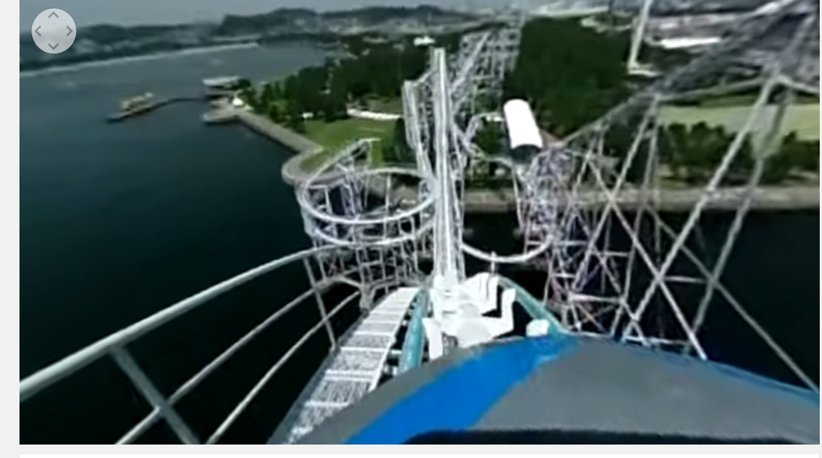
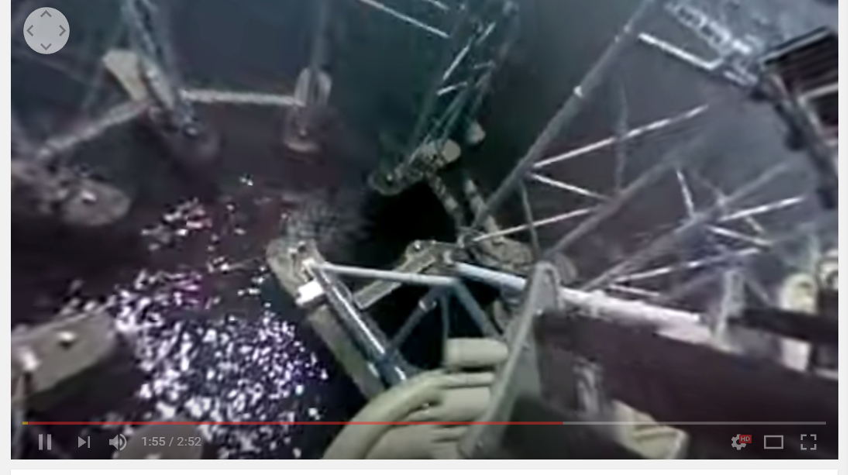
Youtube ビデオ (2/3)
③ いろいろと出てくるので，面白そうなものをクリック
④ マウスを使って，見ている向き（注視方向）を変えることができる
Youtube ビデオの左上に
「360度パノラマ画像」であること
を示す操作ボタンが出るので確認
※ 無いときは普通のビデオ
マウスの左ボタンを
押しながら，
マウスを動かす

Slide 4
Youtube ビデオ (3/3)
⑤ もう一度，検索ボタンを押すと，③に戻ることもできる

Slide 5
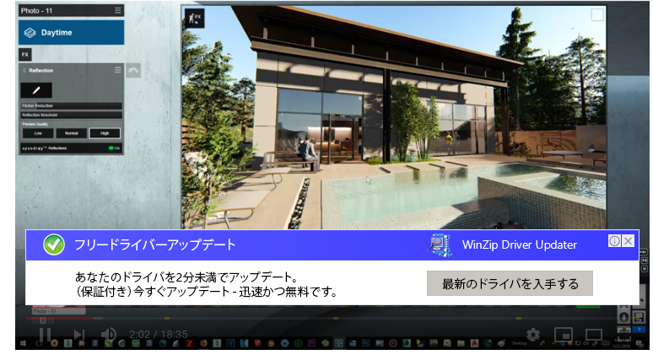
検索のヒント
360度パノラマ画像を見るのに，次のような検索ワードも考えられます
360 VR
360度動画
360度ビデオ
Pearl 360
Skydiving with GoPro
Mega Coaster
Minecraft Animation 360
広告は，安易にクリックしない（詐欺に注意）
Youtube ビデオの左上に「360度パノラマ画像」
であることを示す操作ボタンが出るので確認

